Slide 1
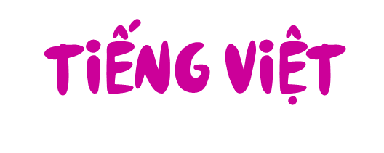

Slide 3
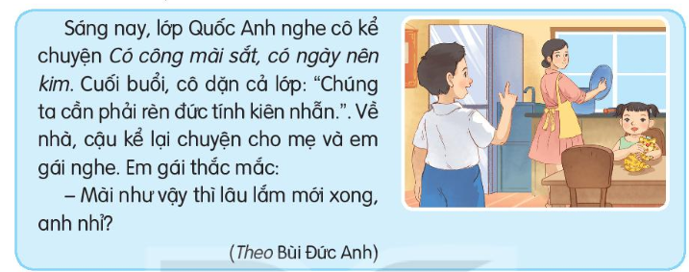
3. Nêu công dụng của dấu ngoặc kép và dấu gạch ngang trong đoạn văn.

Slide 4
Dấu ngoặc kép và dấu gạch ngang trong đoạn văn đều để đánh dấu lời nói trực tiếp của các nhân vật.
Dấu ngoặc kép dùng để đánh dấu lời nói của cô giáo.
Dấu gạch ngang dùng để đánh dấu lời nói của em gái bạn Quốc Anh

Slide 5
4. Chọn dấu câu thích hợp để đánh dấu lời nói của nhân vật trong đoạn văn.
Hồi ấy, giặc cho hàng trăm tàu lớn tiến vào cửa biển nước ta. Vua Trần Nhân Tông mong tìm được người tài giỏi giúp đánh lui giặc dữ. Yết Kiêu đến gặp vua và nói: Tôi tuy tài hèn sức yếu nhưng cũng quyết cho lũ chúng nó vào bụng cá. Vua hỏi: Nhà ngươi cần bao nhiêu người, bao nhiêu thuyền? Yết Kiêu đáp: Một mình tôi cũng có thể đương đầu với chúng.
(Theo Truyện cố dân gian Việt Nam).

Slide 6
Dấu ngoặc kép và dấu gạch ngang cùng có công dụng gì?
Vị trí của hai dấu này khác nhau như nào?
Trong đoạn văn này, dùng dấu câu nào mới hợp lý?

